Slide 1
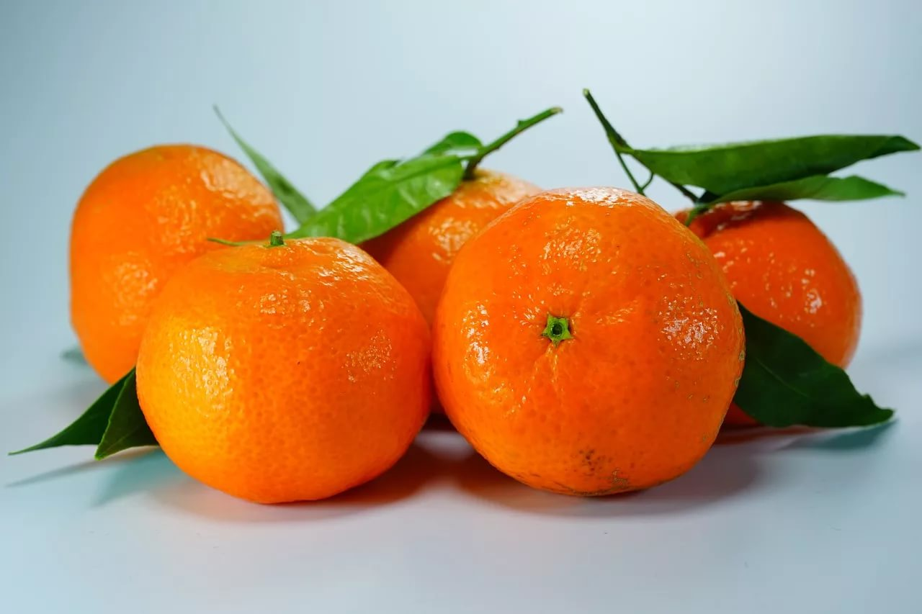
ВСЕ ДЕТИ ЛЮБЯТ МАНДАРИНЫ
ТЕМА ПРОЕКТА
Notes:
Мой самый любимый фрукт – мандарин. Когда я его ем, то не могу остановиться, такой он вкусный! Мне стало интересно, любят ли другие дети мандарины, также как и я? Вот почему я выбрала эту тему проекта.

Slide 2
Проблема: все ли дети любят мандарины?
Гипотеза: предположим, все дети любят мандарины
Цель проекта: узнать, все ли дети любят мандарины

Slide 3
Задачи проекта:
определить, все ли дети любят мандарины;
выяснить, почему дети любят мандарины;
изучить полезные и вредные свойства мандаринов;
узнать, как можно выбрать самый вкусный мандарин;
сравнить мандарины с другими цитрусовыми фруктами.
Notes:
Основной задачей проекта …Кроме того, захотелось узнать, почему их любят дети, чем мандарины полезны для нашего организма, как можно выбрать самый вкусный мандарин и в чём их отличие от других цитрусовых фруктов. Это я и попробую выяснить в своем проекте.

Slide 4
Все ли дети любят мандарины?
Notes:
Чтобы ответить на вопрос «Все ли дети любят мандарины?», я провела анкетирование своих друзей. Оказалось, что из 20 ребят 18 – действительно любят мандарины. Таким образом, можно смело утверждать, что практически все дети любят мандарины.

Slide 5
Почему дети любят мандарины?
Notes:
Я люблю мандарины за их сладкий вкус и освежающий сок в каждой дольке, они так ароматно пахнут. Мне стало интересно, почему мандарины любят другие дети, и я провела опрос среди своих друзей на эту тему. Обобщив результаты опроса, можно сказать, что другие дети любят мандарины, как и я, за их вкус и аромат. При этом многим мандарины нравятся за их кислинку. Есть ребята, которые считают их полезными для организма.

Slide 6
Какие свойства имеют мандарины?
в них много витаминов и минералов;
борются с микробами и вирусами в организме;
повышают аппетит, ускоряют переваривание пищи;
уменьшают риск заболеваний сердца и сосудов;
улучшают память, зрение и слух;
укрепляют кости и зубы;
хорошее влияние оказывают на кожу и волосы;
сок мандарина утоляет жажду;
повышают настроение;
избавляют от раздражительности и бессонницы.
Notes:
Давайте же разберемся, какие полезные свойства имеют мандарины:
в них много витаминов и минералов;
борются с микробами и вирусами в организме;
повышают аппетит, ускоряют переваривание пищи;
уменьшают риск заболеваний сердца и сосудов;
улучшают память, зрение и слух;
укрепляют кости и зубы;
хорошее влияние оказывают на кожу и волосы;
сок мандарина утоляет жажду;
повышают настроение;
избавляют от раздражительности и бессонницы.
Это далеко не все полезные свойства мандаринов, благодаря высокому содержанию витамина С мандарины восстанавливают организм после авитаминоза, их также используют для профилактики гриппа и простудных заболеваний, в косметологии и для массажа, используют для лечения некоторых болезней.

Slide 7
Когда мандарины вредны:
при воспалительных заболеваниях кишечника;
при язве и гастритах;
при болезнях печени и почек;
при аллергии на цитрусовые фрукты.
Notes:
Несмотря на свой прекрасный вкус и бесспорные полезные свойства, мандарины могут и навредить человеку.
Мандарины вредны:
при воспалительных заболеваниях кишечника;
при язве и гастритах;
при болезнях печени и почек (гепатит и нифрит);
и, конечно, если у вас на цитрусовые фрукты аллергия, то не стоит их есть в больших количествах, смотрите на реакцию своего организма.

Slide 8
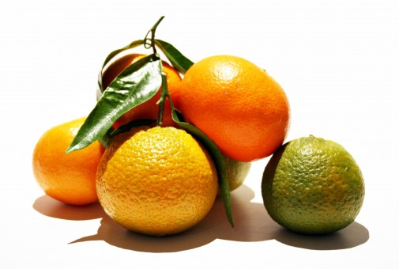
Как выбрать самый вкусный мандарин?
плотные плоды;
средний размер;
ярко-оранжевый цвет;
кожица легко отделяется;
без пятен и плесени на кожуре.
Notes:
Самыми ароматными и вкусными, конечно же, являются только спелые мандарины, только такие могут доставить настоящее наслаждение. Поэтому, когда я с родителями выбираем мандарины, то стараемся найти именно спелые плоды:
плотные плоды;
средний размер;
ярко-оранжевый цвет;
кожица легко отделяется;
без пятен и плесени на кожуре.
Хранить мандарины лучше всего в холодильнике, в отделении, где поддерживается повышенная влажность, чтобы они там не пересыхали. Если повезёт купить мандарины на веточке, то в этом случае они будут еще дольше сохраняться. Кроме того нельзя забывать, что фрукты при хранении должны дышать, поэтому упаковывать их в полиэтиленовые пакеты не рекомендуется.
Но обычно у нас мандарины долго не лежат, потому что вкусные и полезные.

Slide 9
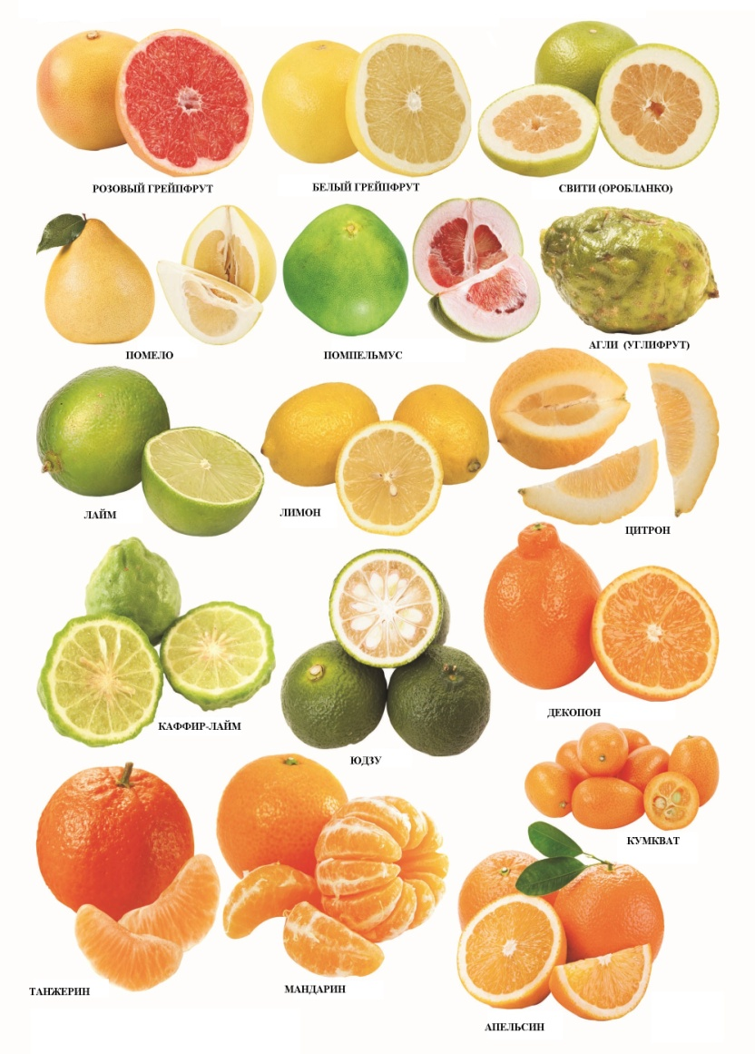
мандарины и другие цитрусовые фрукты
более 60 видов цитрусов, включая гибриды;
каждый фрукт обладает своим уникальным вкусом, внешностью и применением;
объединяет все виды цитрусовых одно – невероятный запах цветов и плодов.
Notes:
Оказывается, список цитрусовых фруктов довольно велик. Существует более 60 видов цитрусов, включая гибриды. Далеко не все знают о таком богатом разнообразии. О названиях большинства из них я даже и не слышала!
Самыми первыми цитрусовыми фруктами являются лайм, помело, цитрон и мандарин. Ученые считают, что именно от них получены другие виды цитрусовых фруктов - путем естественного скрещивания в природе или выведения селекционерами.
Каждая разновидность обладает своим уникальным вкусом, необычной внешностью и применением. Объединяет все виды цитрусовых одно – невероятный запах цветов и плодов. Фрукты различаются по цветам, форме, мякоти, яркости вкуса, но яркий аромат – это их визитная карточка.

Slide 10
выводы
18 из 20 ребят любят мандарины;
любят мандарины за то, что они вкусные, сладкие, кислые и полезные;
в мандаринах много витаминов и минералов, полезны для всего организма;
надо выбирать спелые и неиспорченные плоды среднего размера и ярко-оранжевого цвета;
цитрусовые фрукты насчитывают более 60 видов
Notes:
Я очень люблю мандарины и в своей работе предположила, что другие дети тоже любят мандарины. Чтобы подтвердить своё предположение, а также узнать, почему любят мандарины, я провела опрос и анкетирование среди своих друзей. Оказалось, что действительно практически все мои друзья любят мандарины, в основном за их незабываемый вкус, кто-то любит сладкие мандарины, а кто-то – кислые, многие считают их полезными. И это действительно так! Но чтобы мандарины приносили пользу нашему здоровью, необходимо выбирать и кушать только спелые и неиспорченные плоды.
Кроме того, было очень интересно узнать, что цитрусовые фрукты насчитывают более 60 видов, а не только мандарины, апельсин, лимон, грейпфрут, помело и лайм, о которых я знала до этого.

